Slide 1
茶经分享会
2019
线下第二场 6.5

Slide 2
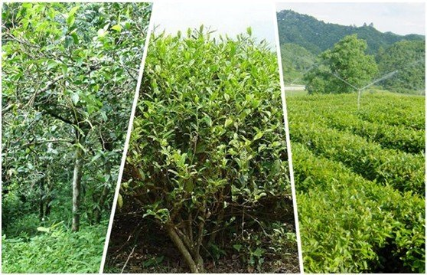
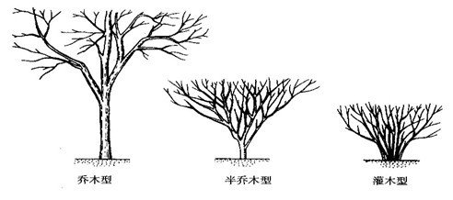
一之源-茶之源

Slide 3
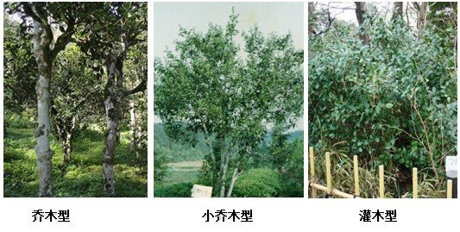
一之源-茶之源

Slide 4
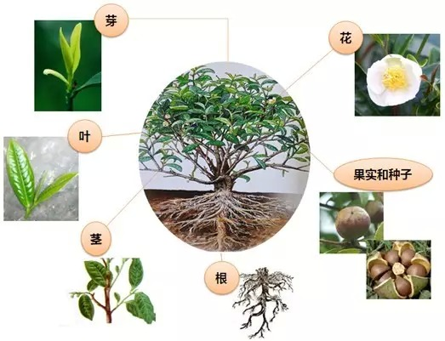
一之源-茶树的植物特性

Slide 5
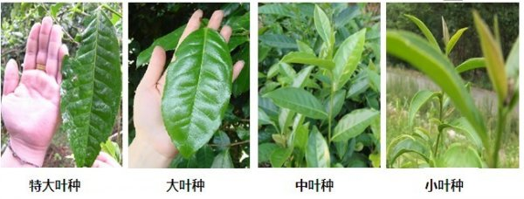
一之源-茶树的植物特性

Slide 6
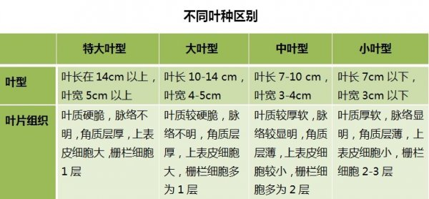
一之源-茶树的植物特性

Slide 7

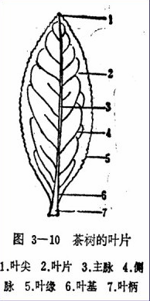
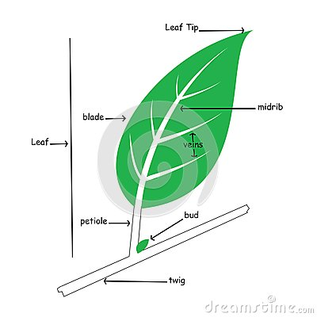
一之源-茶树的植物特性

Slide 8
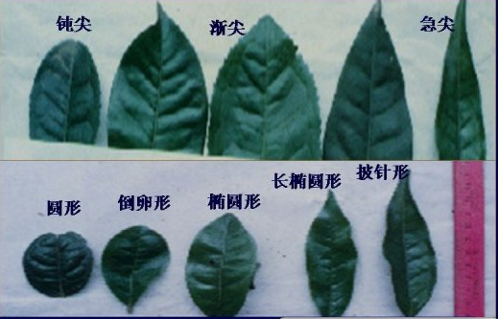
一之源-茶树的植物特性

Slide 9
一之源-茶树的植物特性
真叶形态的划分标准
叶片形状 | 叶形指数
圆形 | ≤2.0
椭圆形 | 2.1-2.5
长椭圆形 | 2.6-2.9
披针形 | ≥3.0
叶形指数＝长/宽
叶色、锯齿深浅、叶缘、叶面隆起性、光泽度

Slide 10
一之源-茶树的植物特性
形状：圆形、倒卵形、椭圆形、长椭圆形、披针形
叶尖：急尖、渐尖、钝尖、圆尖
叶面：平滑、隆起、微隆
叶缘：平展、波浪
叶质：厚、薄、柔软、硬脆
叶色：淡绿、绿、浓绿、黄绿、紫绿
光泽：强、弱

Slide 11
一之源—茶的字源
从草：蔎 茗 荈
从木：槚
草木并：茶

Slide 12
一之源-茶树生育的生态条件
土壤：上 中 下
栽种方式：种子 移栽
三岁可采
原料分类：上 中 下

Slide 13
一之源-茶的效用
饮用
预防疾病
比拟人参： 上 中 下

Slide 14
总结
茶的起源
茶的植物特性
茶的字源
茶树的生育的生态条件
茶的饮用（比拟人参）

Slide 15
预习 ：二之具
采茶工具
蒸茶工具
成型工具
干燥工具
计数封藏工具

